Slide 1
RISTANC
=TANC ŠOLA
=FUČ
Elizabeta Kodele
OŠ Šturje Ajdovščina

Slide 2
Igre poznajo vse kulture sveta. Skozi igro spoznavamo sebe in druge, pridobivamo dragocene izkušnje, rešujemo konflikte, sproščamo jezo in razvijamo spretnosti in čute. Na tak način pridobimo veliko dragocenih izkušenj.

Slide 3
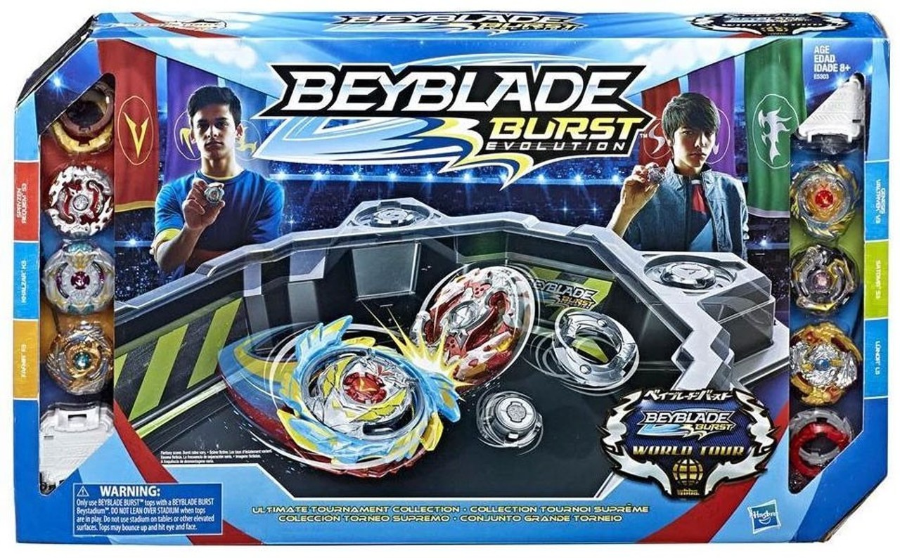
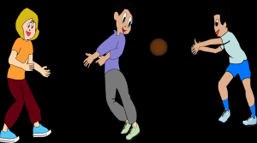
IGRE DANES-IGRE NEKOČ
V današnji poplavi različnih igrač se stare igre, ki smo se jih igrali včasih kar malo porazgubijo. Ampak ravno te igre prinesejo največ veselja in radosti. Bila bi velika škoda, če bi na te igre pozabili.
PROTI

Slide 4
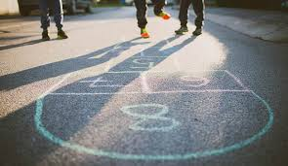
ALI VESTE KAJ JE RISTANC?
Ristanc je skupinska igra manjših skupin: dva, trije, največ štirje igralci. Lahko jo igraš tudi sam. Pri tej igri ni vodje, pač pa so soigralci enaki.

Slide 5
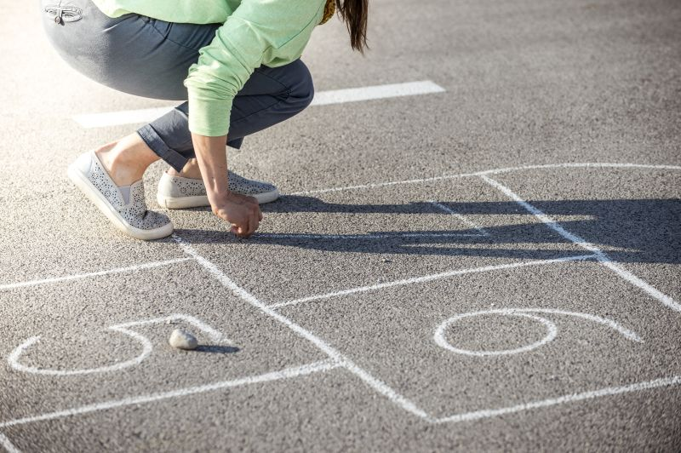
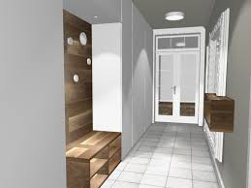
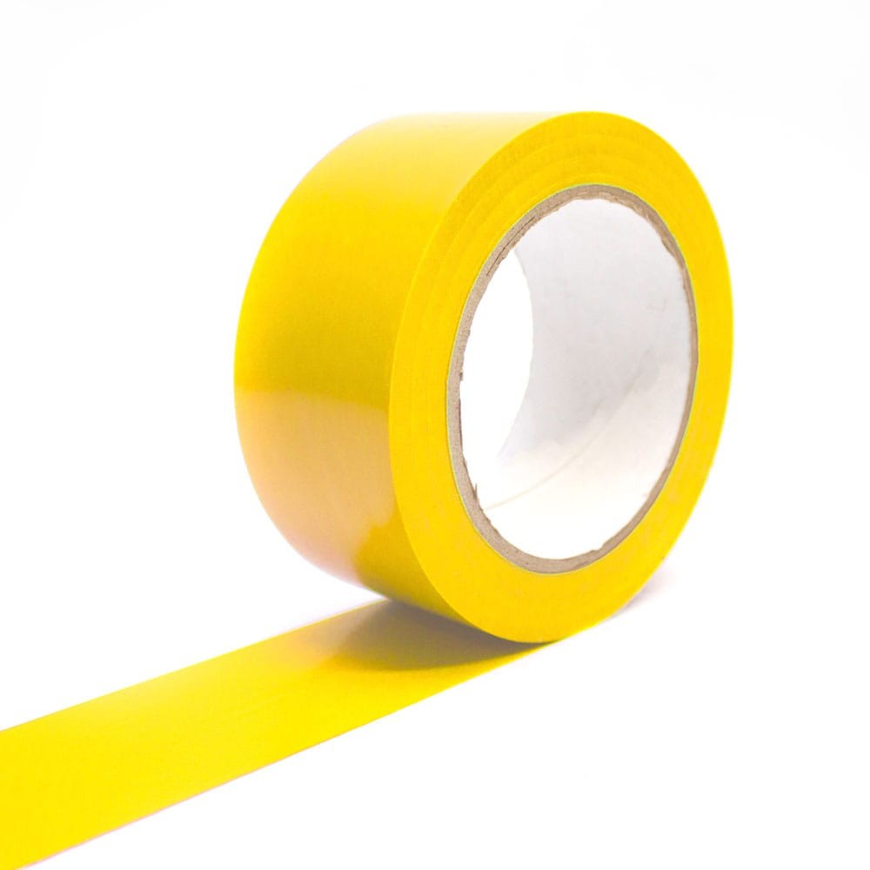
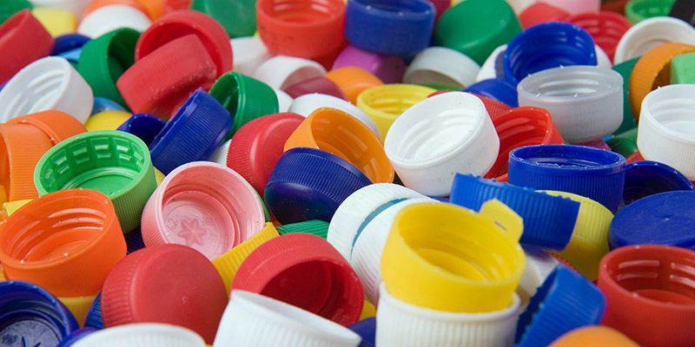
PRIPOMOČKI
Za ristanc ne potrebujete nič posebnega, le nadobudne igralce, kakšno dvorišče, kredo in kamen.
V KORONA ČASU PA: stanovanje (najbolje hodnik), lepilni trak, plastičen pokrovček.

Slide 6
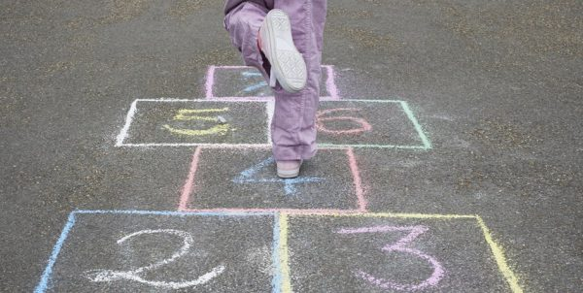
PRIPRAVA
Ristanc se igramo tako, da na tla narišemo ali prilepimo kvadrate v obliki letala (Npr. najprej dva enojna, en dvojni, en enojni, en dvojni in na vrhu še eno polje v obliki polkroga).
V kvadratke lahko napišemo številke. Koliko števil napisati, je poljubno. (več številk kot napišeš, večja in težja bo igra).
Poiščemo si kamenček, ki naj bo prijetno okrogel in ploščat ali pa plastični pokrovček.

Slide 7
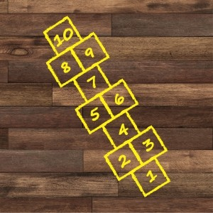
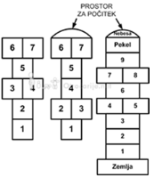
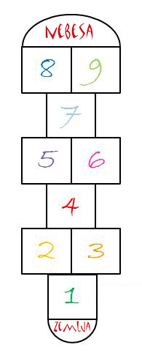
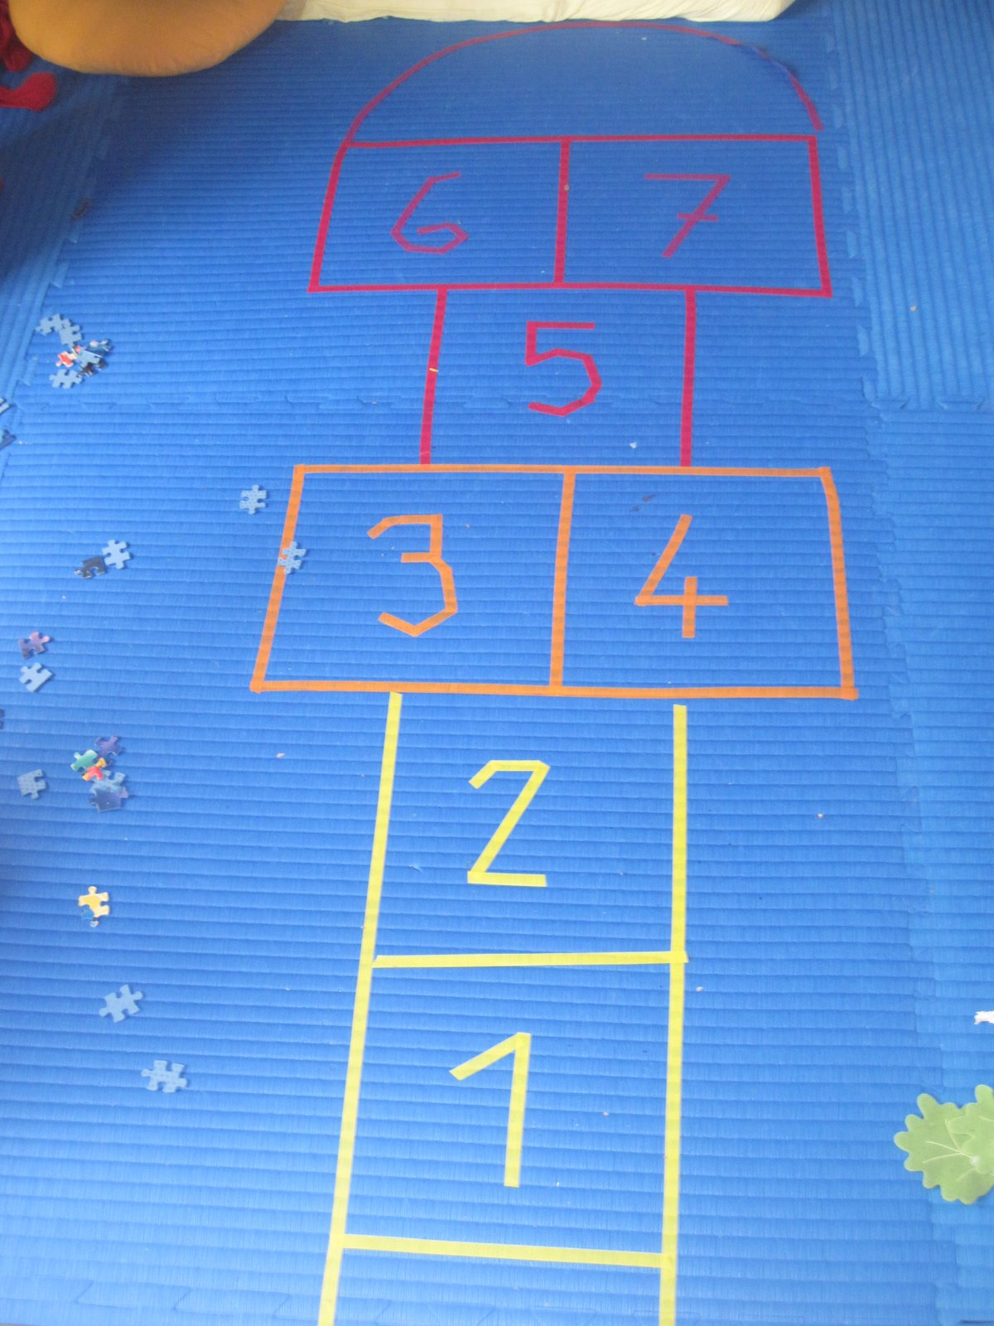
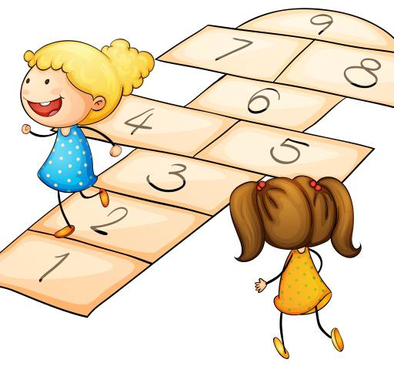
VELIKOST IN OBLIKE RISTANCA

Slide 8
PRAVILA IGRE
Kamenček (pokrovček) vržemo v prvi kvadratek in skačemo po oštevilčenih kvadratih. V enojno polje skačemo z eno nogo, v dvojno pa z obema istočasno. Pri obratu se obrnemo v skoku. Pomembno je to, da nikoli ne skočimo na črto. V polkrogu na vrhu, nebesih, si lahko odpočijemo, nato se na enak način vrnemo na izhodišče, vmes pa poberemo svoj kamenček. Tako nadaljujemo po naslednjih številkah.
Če kamenčka ne vržemo v pravi kvadrat ali se med skakanjem prevrnemo ali v enojnem kvadratu stopimo na tla tudi z drugo nogo, je na vrsti naslednji igralec.
Zmaga igralec, ki uspešno konča z zadnjo številko.
Težavnost igre lahko prilagodimo starosti otrok in jo tako še malo popestrimo.

Slide 9
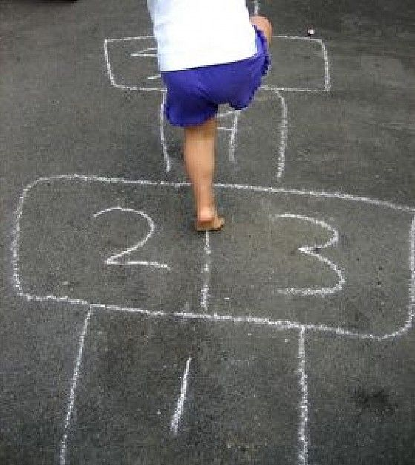
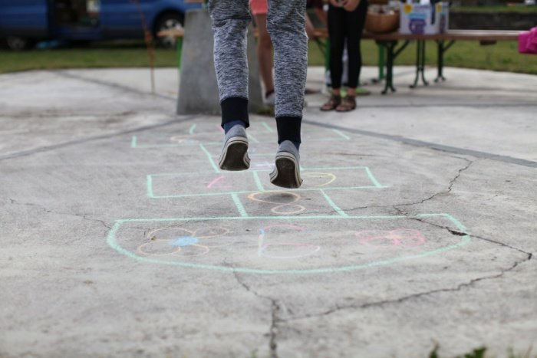
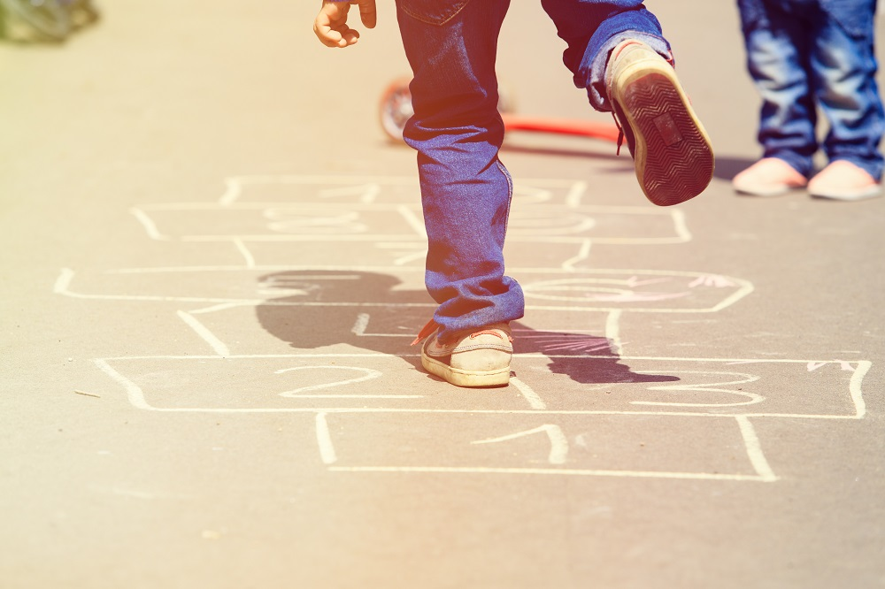
DODATNA PRAVILA
Če želimo, lahko igri dodamo dodatna pravila, ki igranje naredi še bolj dinamično. Pri pobiranju kamna lahko tako dodamo na primer pravilo ki veli, da v polje, kjer je kamen ne smeš skočiti, ampak ga je treba preskočiti ali pa določimo, da moramo kamenček nositi na dveh prstih roke in dodatno skakati, ne da bi kamen padel na tla. Pravil lahko dodamo toliko, kolikor jih naša domišljija premore.

Slide 10
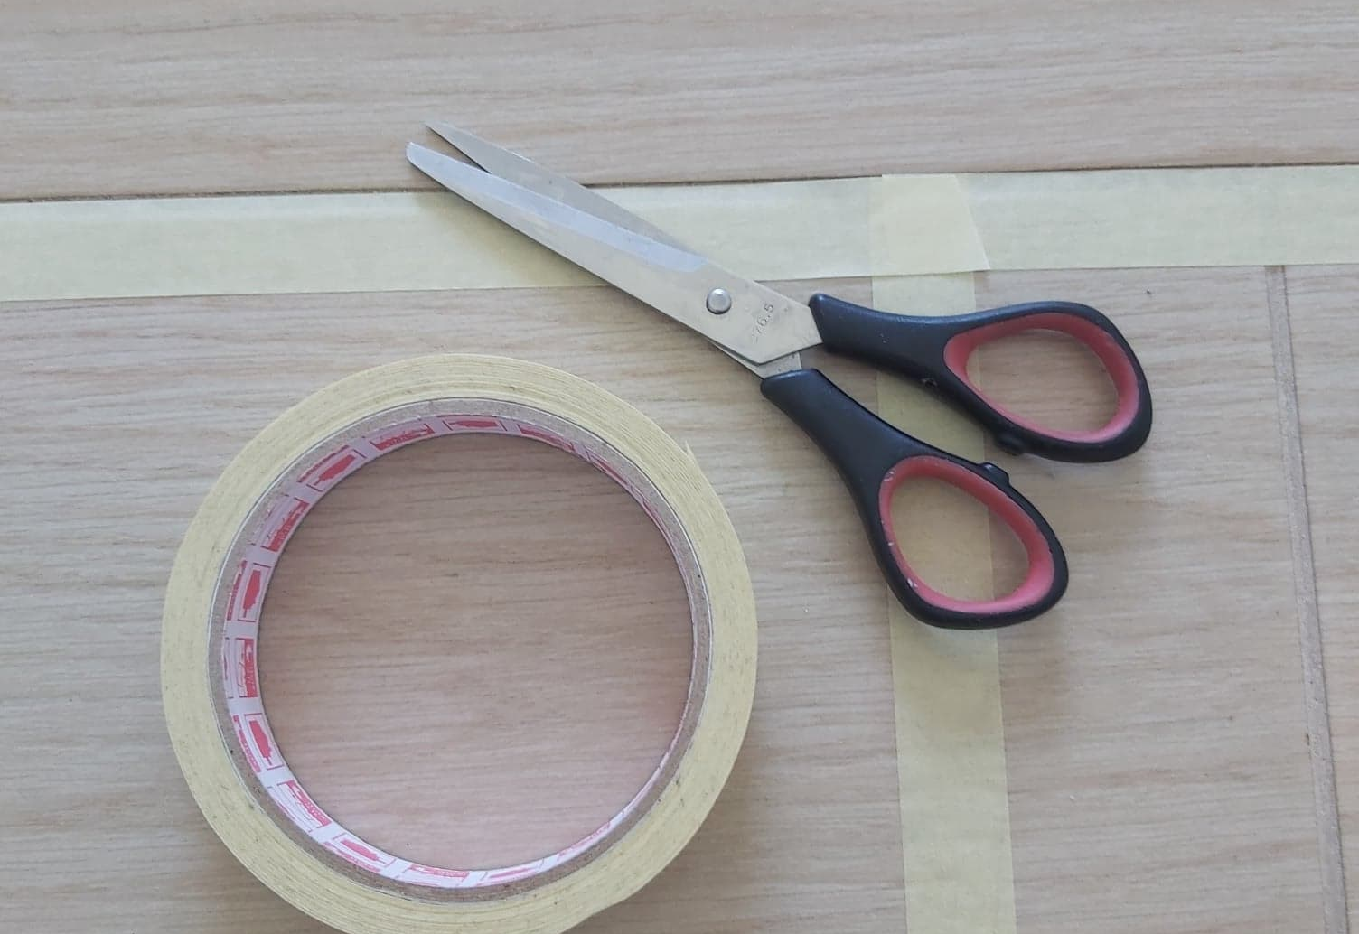
MOJA IZVEDBA RISTANCA DOMA
PRIPOMOČKI
ŠKARJE
LEPILNI TRAK
POTRPEŽLJIVOST IN DOBRA VOLJA

Slide 11
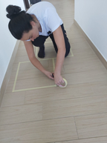
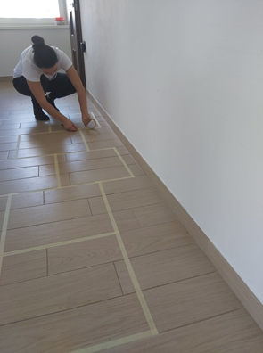
MOJA IZVEDBA RISTANCA DOMA
IZDELAVA
NA TLA NATANČNO PRILEPI POLJUBNO OBLIKO IN VELIKOST RISTANCA.
PRILEPI TUDI ŠTEVILKE.

Slide 12
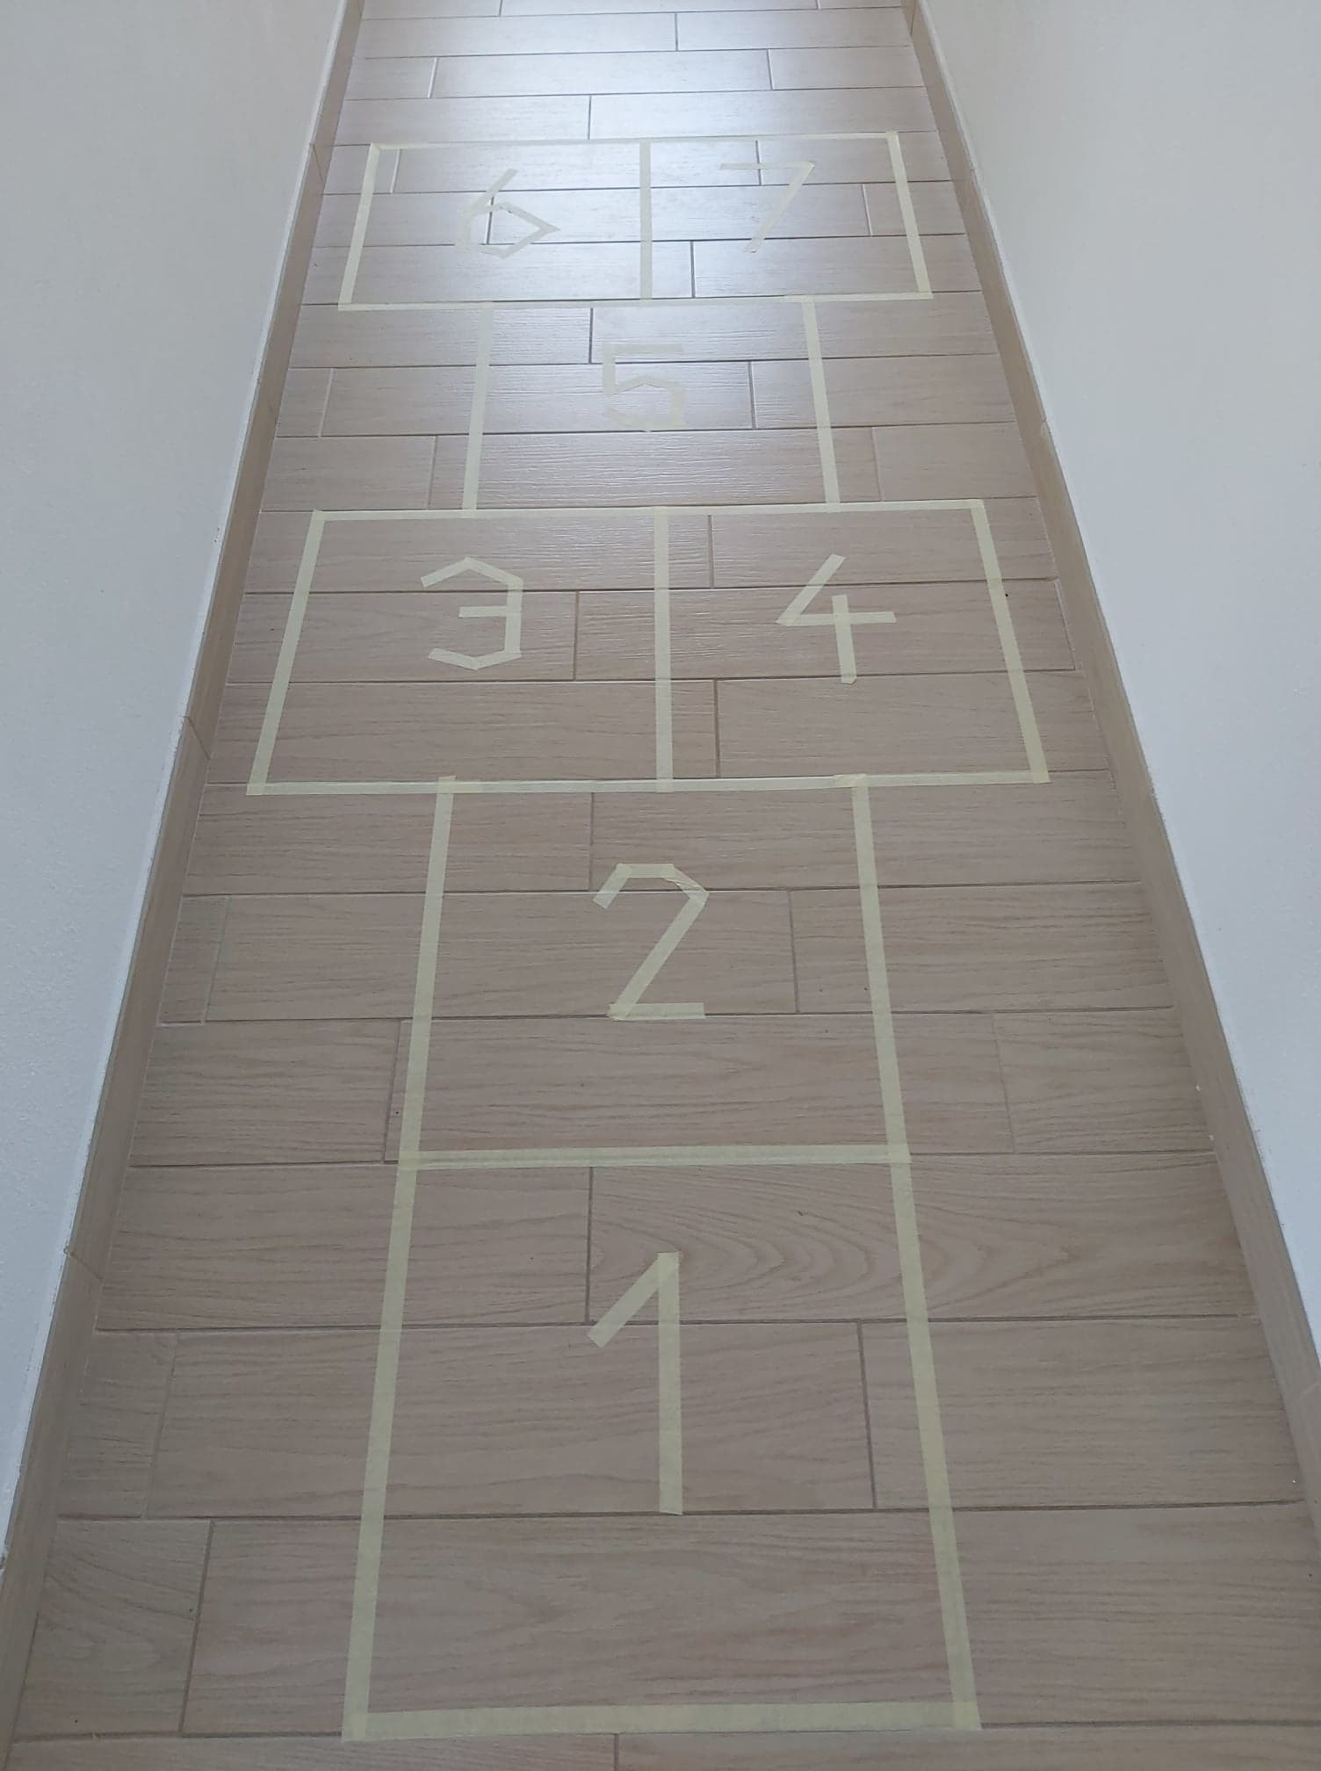
MOJA IZVEDBA RISTANCA DOMA
KONČNI IZDELEK

Slide 13
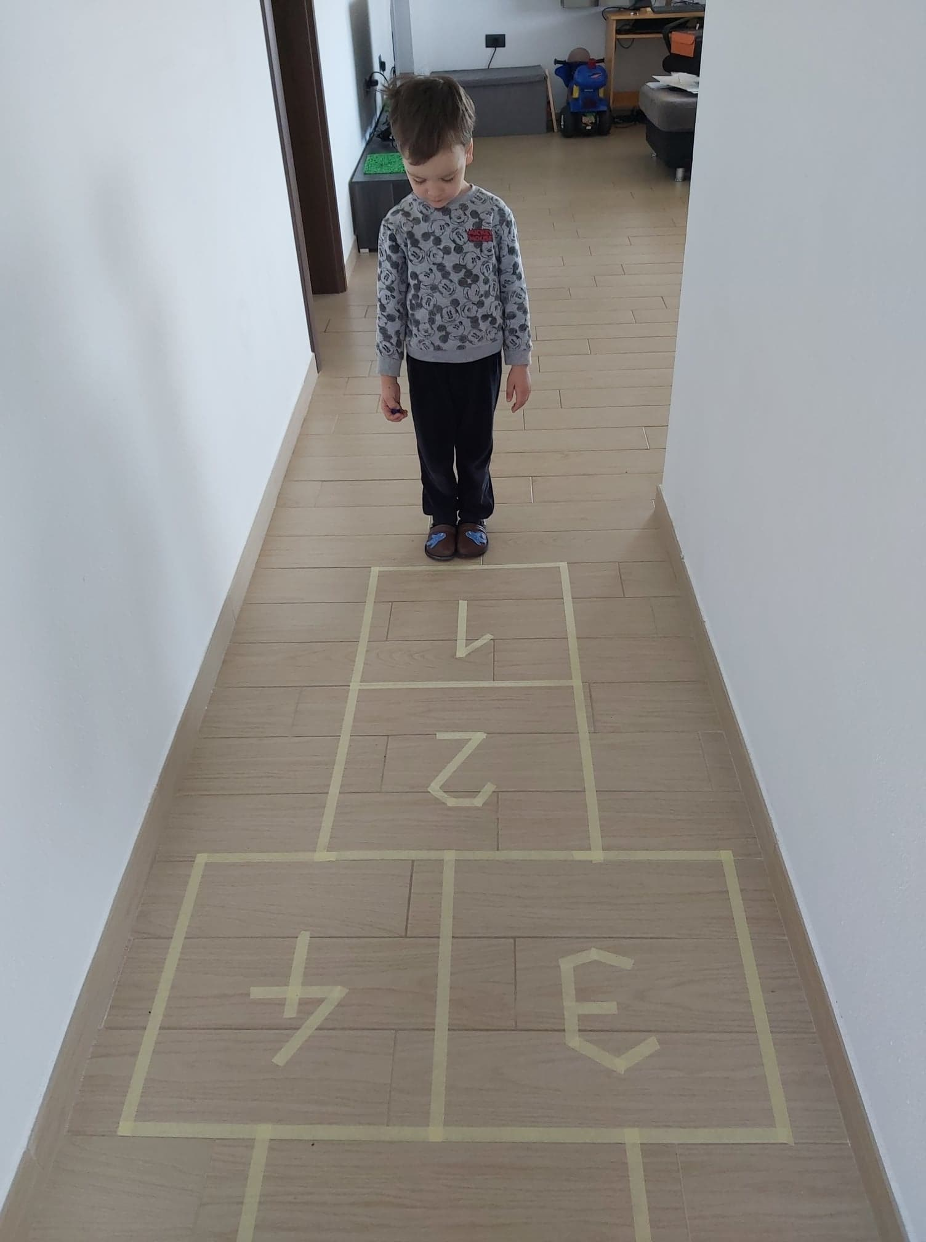
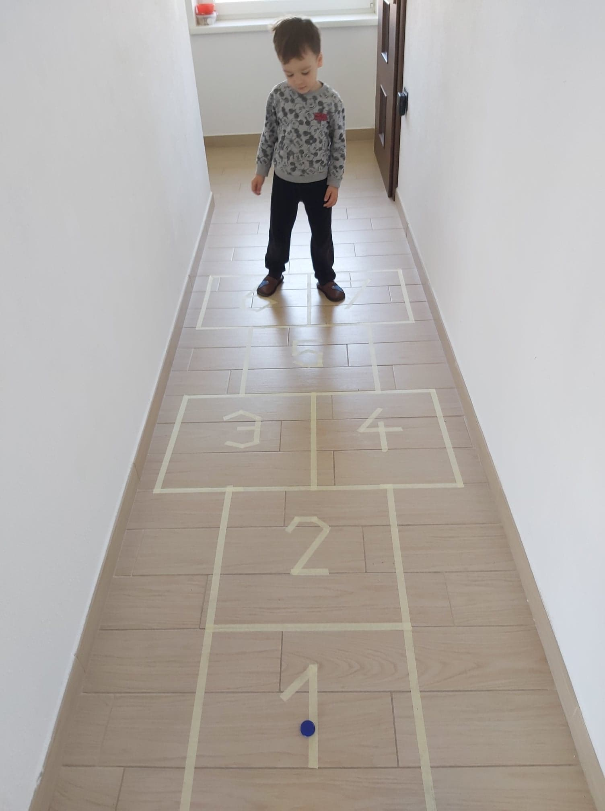
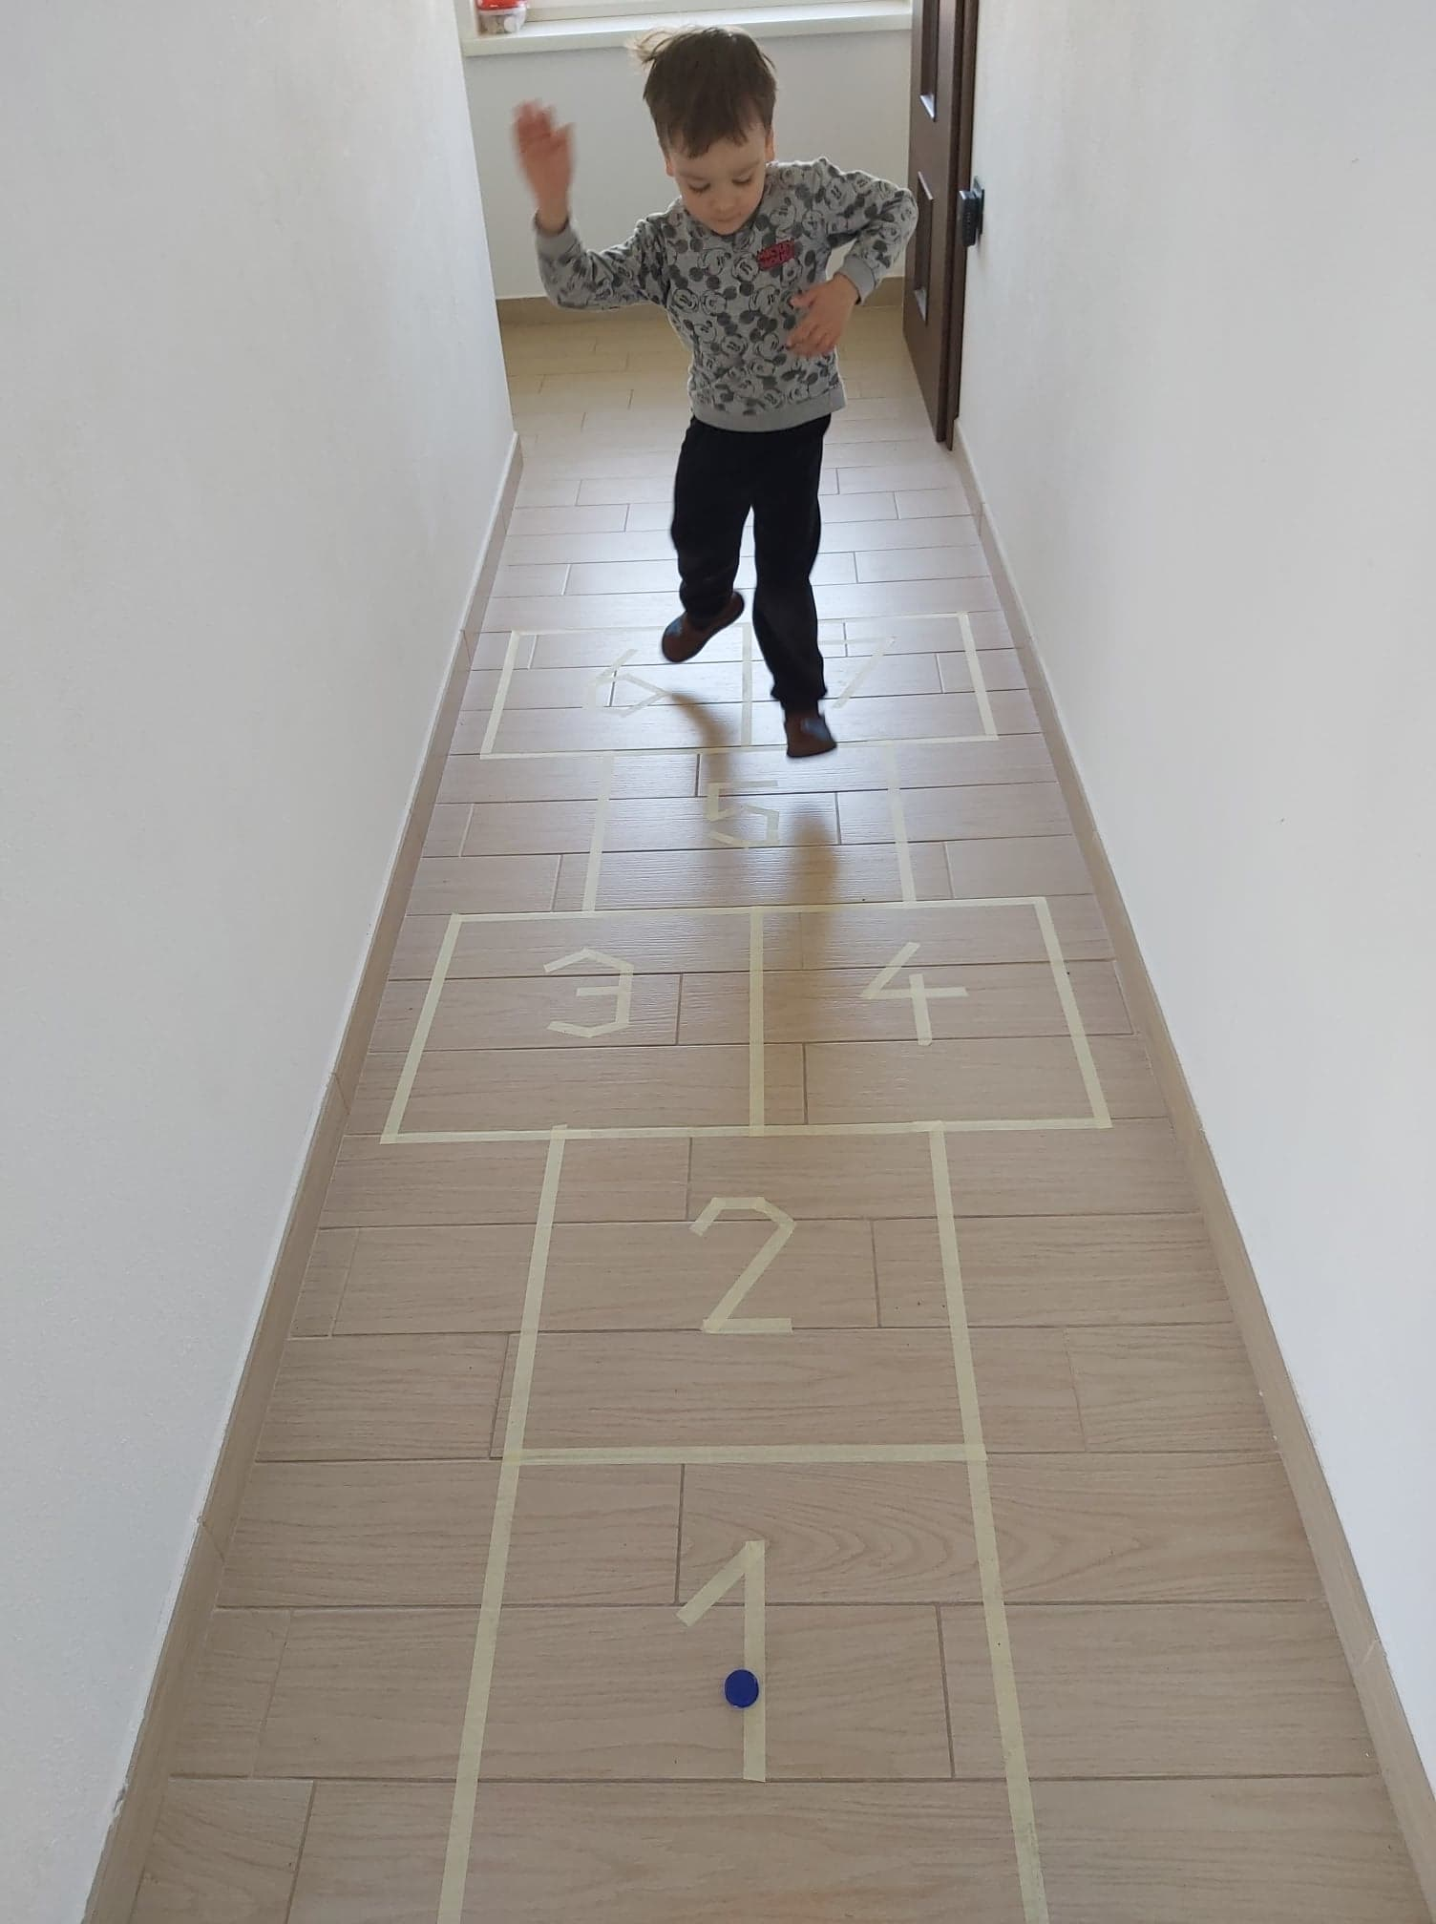
MOJA IZVEDBA RISTANCA DOMA
IN UPORABA
ZABAVNO JE!

Slide 14
UŽIVAJTE!
VIRI IN LITERATURA: internet

